Slide 1
Distretto 2072
Emilia Romagna – Repubblica di San Marino
Governatore 2016-2017 Franco Venturi
Ilaria Scardovi
Commissione Formazione
SEMINARIO ISTRUZIONE SQUADRA DISTRETTUALE Repubblica di San Marino, 22 Febbraio 2014
ASDI
Assemblea Distrettuale
Ferrara – 7 Maggio 2016

Slide 2
Distretto 2072
Emilia Romagna – Repubblica di San Marino
Governatore 2016-2017 Franco Venturi
Contenuti solidi e la magia della comunicazione
SEMINARIO ISTRUZIONE SQUADRA DISTRETTUALE Repubblica di San Marino, 22 Febbraio 2014
ASDI
Assemblea Distrettuale
Ferrara - 7 Maggio 2016

Slide 3
Perché rotary?
Perché contenuti solidi?
ASDI
Assemblea Distrettuale
Ferrara 7 maggio 2016
Distretto 2072
Emilia Romagna – Repubblica di San Marino
Governatore 2016-2017 Franco Venturi

Slide 4
1.Friendship
2.Business Development
3.Personal Growth
4.Leadership Development
5.Citizenship in the Community
6.Continuing Education
7.Fun
8.Public Speaking Skill
9.Citizen in the world
10.Assistance when Travelling
11.Entertainment
12.Develop Social Skill
13.Family Program
14.Vocational Skill
15.The development of Ethics
16.Cultural Awareness
17.Prestige
18.Nice People
19.The Absence of Official “creed”
20.The Opportunity to serve
ASDI
Assemblea Distrettuale
Ferrara 7 maggio 2016
Distretto 2072
Emilia Romagna – Repubblica di San Marino
Governatore 2016-2017 Franco Venturi

Slide 5
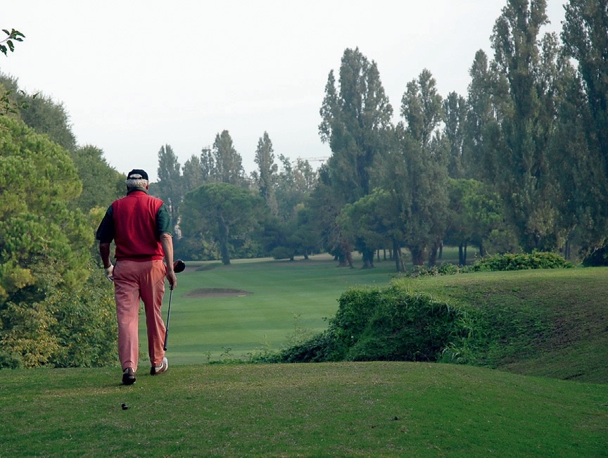
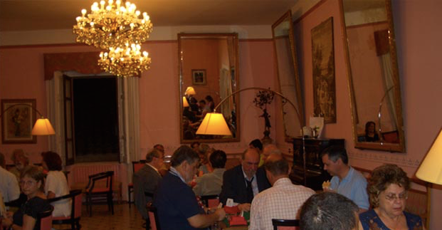
Esistono molti altri circoli ricreativi, anche di prestigio.
Il senso profondo del Rotary non si limita al valore ricreativo o alla socializzazione.
ASDI
Assemblea Distrettuale
Ferrara 7 maggio 2016
Distretto 2072
Emilia Romagna – Repubblica di San Marino
Governatore 2016-2017 Franco Venturi

Slide 6
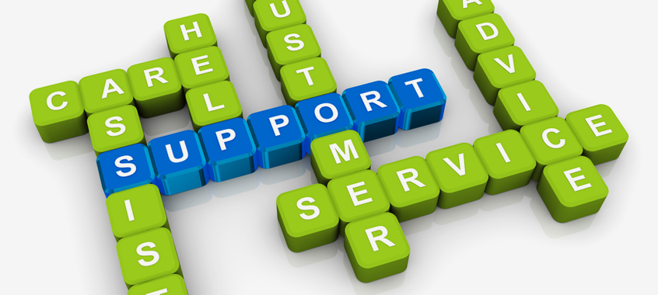
IL VERO PUNTO DI DIFFERENZA E’ IL CONCETTO
The Opportunity to serve
ASDI
Assemblea Distrettuale
Ferrara 7 maggio 2016
Distretto 2072
Emilia Romagna – Repubblica di San Marino
Governatore 2016-2017 Franco Venturi

Slide 7
UN VALORE…
ATTUALE
POTENTE
UN BUON MOTIVO PER PARTECIPARE
ASDI
Assemblea Distrettuale
Ferrara 7 maggio 2016
Distretto 2072
Emilia Romagna – Repubblica di San Marino
Governatore 2016-2017 Franco Venturi

Slide 8
Contenuti solidi
ASDI
Assemblea Distrettuale
Ferrara 7 maggio 2016
Distretto 2072
Emilia Romagna – Repubblica di San Marino
Governatore 2016-2017 Franco Venturi

Slide 9
A livello mondiale, ogni anno, vengono date 100 borse di studio nei centri della pace, in 5 università.
Vi sono 600 alunni in tutto il mondo che a seguito di questa specializzazione, lavorano in organizzazioni internazionali, dall’ONU alle istituzioni nazionali e regionali.
Il Rotary International dal 1985 ad oggi ha donato per il progetto Polio Plus più di 1 mlrd di dollari usa, equivalente al 10% di quanto donato dal mondo intero.
ASDI
Assemblea Distrettuale
Ferrara 7 maggio 2016
Distretto 2072
Emilia Romagna – Repubblica di San Marino
Governatore 2016-2017 Franco Venturi

Slide 10
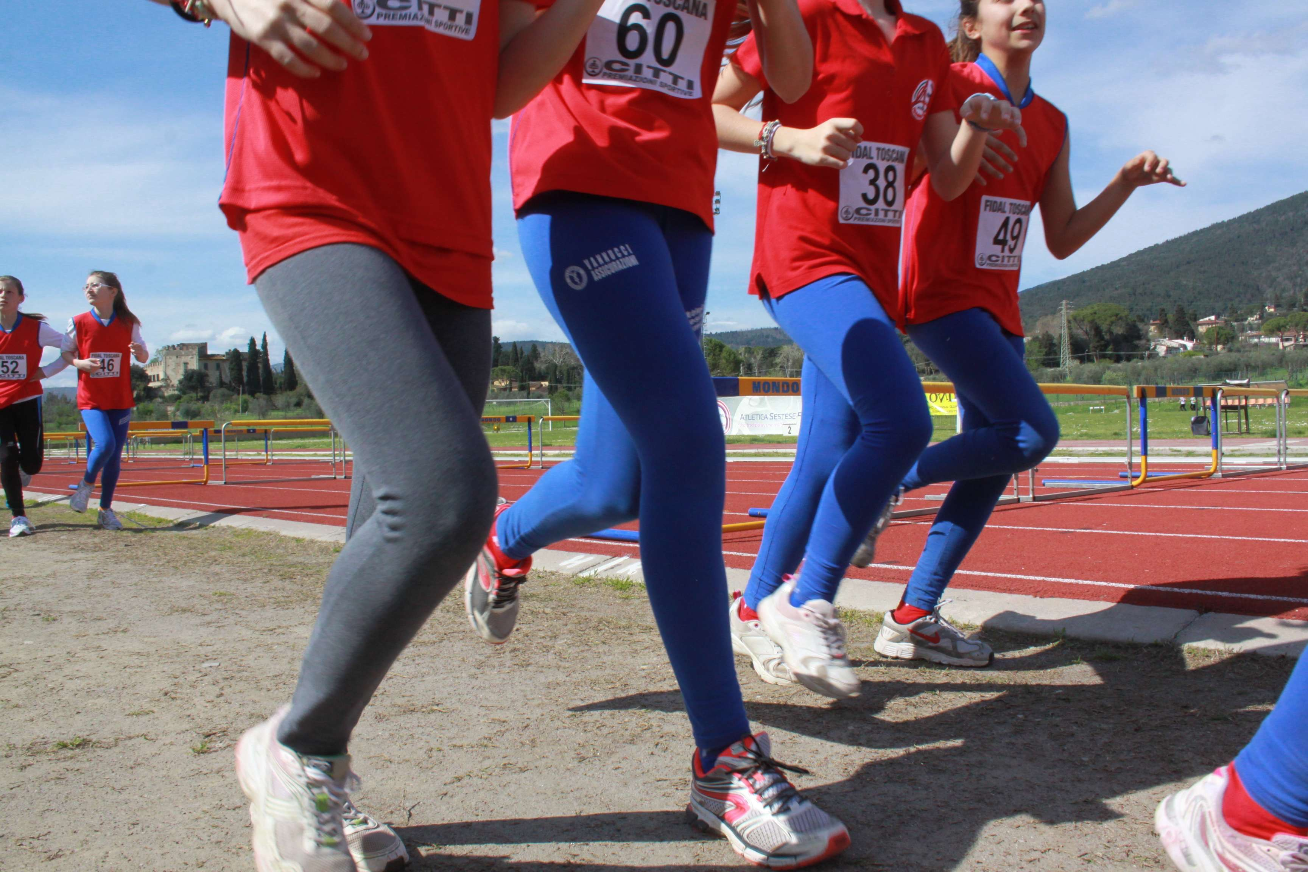
Ambassadorial Scholarships – 40.689 (programma concluso nel 2013)
Borsisti della Pace del Rotary – 1.084
Scambio Giovani – 45.353
ASDI
Assemblea Distrettuale
Ferrara 7 maggio 2016
Distretto 2072
Emilia Romagna – Repubblica di San Marino
Governatore 2016-2017 Franco Venturi

Slide 11
Nel Ryla (Rotary Youth Leadership Award) a livello distrettuale
(i due distretti 2071-2072 assieme) negli ultimi 10 anni, sono stati formati nella leadership 700 ragazzi tra i 19 e 29 anni.
Nel nostro distretto si finanziano con fondi distrettuali, progetti umanitari in ambito nazionale ed internazionale per circa 1 mln.
ASDI
Assemblea Distrettuale
Ferrara 7 maggio 2016
Distretto 2072
Emilia Romagna – Repubblica di San Marino
Governatore 2016-2017 Franco Venturi

Slide 12
Contenuti di cui andare fieri…
Contenuti che generano desiderio di appartenenza e partecipazione…
ASDI
Assemblea Distrettuale
Ferrara 7 maggio 2016
Distretto 2072
Emilia Romagna – Repubblica di San Marino
Governatore 2016-2017 Franco Venturi

Slide 13
Tempo di cambiamenti
ASDI
Assemblea Distrettuale
Ferrara 7 maggio 2016
Distretto 2072
Emilia Romagna – Repubblica di San Marino
Governatore 2016-2017 Franco Venturi

Slide 14
SERVE UN PASSO OLTRE….
STARE INSIEME CON UNO SPIRITO PROFONDO E IMPREGNATO DI VERITÀ, COSTRUISCE UN MODELLO CAPACE DI DIFFERENZIARSI, A VOLTE ADDIRITTURA DI RAPPRESENTARE “IL MODELLO DI RIFERIMENTO”.
ASDI
Assemblea Distrettuale
Ferrara 7 maggio 2016
Distretto 2072
Emilia Romagna – Repubblica di San Marino
Governatore 2016-2017 Franco Venturi

Slide 15
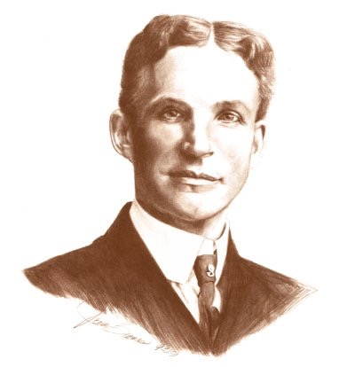
“Trovarsi insieme è un inizio, restare insieme un progresso, lavorare insieme un successo”.
Henry Ford
ASDI
Assemblea Distrettuale
Ferrara 7 maggio 2016
Distretto 2072
Emilia Romagna – Repubblica di San Marino
Governatore 2016-2017 Franco Venturi

Slide 16
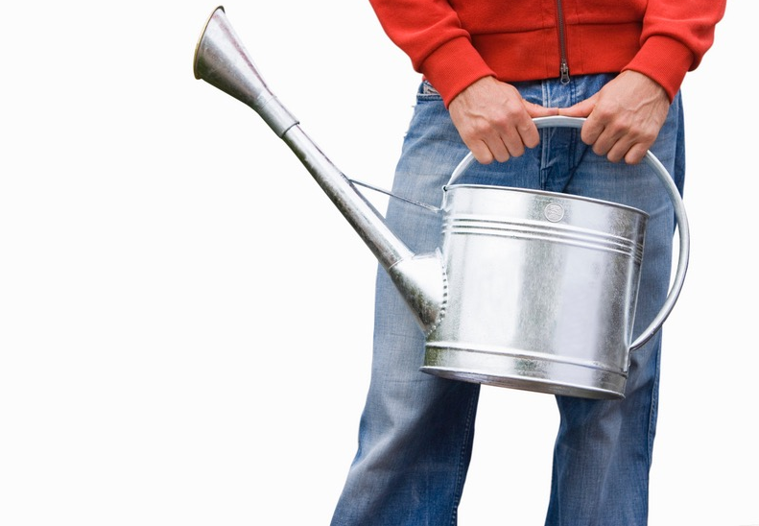
Spunti concreti
ASDI
Assemblea Distrettuale
Ferrara 7 maggio 2016
Distretto 2072
Emilia Romagna – Repubblica di San Marino
Governatore 2016-2017 Franco Venturi

Slide 17
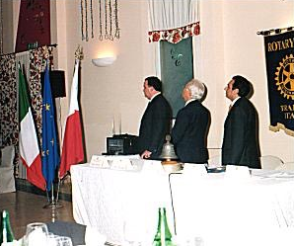
L’identità
RAFFORZARE INTERNAMENTE
AL PROPRIO CLUB
IL SENSO DI IDENTITÀ COMUNE
IDENTITÀ come insieme di regole, valori e obiettivi condivisi da tutti i soci.
ELEMENTI DI RITUALITÀ come strumenti per confermare chi siamo, ricordandone i significati e i contenuti.
ASDI
Assemblea Distrettuale
Ferrara 7 maggio 2016
Distretto 2072
Emilia Romagna – Repubblica di San Marino
Governatore 2016-2017 Franco Venturi

Slide 18
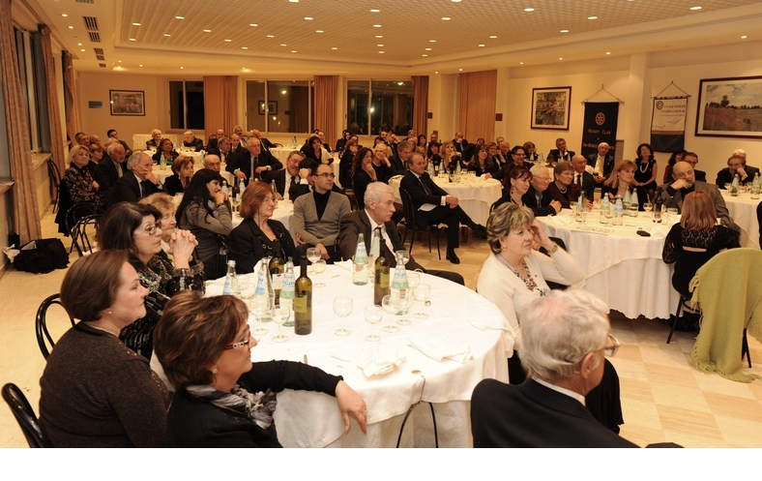
La convivialità
La CENA: lo strumento per creare AFFIATAMENTO AMICHEVOLE, ma non l’obiettivo dell’incontro.
Dedicare ogni serata a un preciso argomento o alla condivisione dell’avanzamento di progetti avviati.
Concentrare gli interventi nella prima parte della serata, quando l’attenzione è più alta.
Favorire sempre la partecipazione dei soci alla discussione.
ASDI
Assemblea Distrettuale
Ferrara 7 maggio 2016
Distretto 2072
Emilia Romagna – Repubblica di San Marino
Governatore 2016-2017 Franco Venturi

Slide 19
Oltre la convivialità, la progettualità
IL PROGRAMMA DEL CLUB: APERTO AL CONTRIBUTO DI TUTTI I SOCI PER ESSERE
SENTITO
COMPRESO
CONDIVISO
ATTUATO
ASDI
Assemblea Distrettuale
Ferrara 7 maggio 2016
Distretto 2072
Emilia Romagna – Repubblica di San Marino
Governatore 2016-2017 Franco Venturi

Slide 20
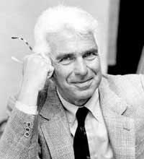
“Una squadra è tale se ha un obiettivo da raggiungere. Una squadra ha bisogno di un leader che indichi l’obiettivo, che motivi la squadra e ciascun individuo a raggiungerlo, che crei l’ambiente appropriato perché la squadra trovi il modo di raggiungerlo.
Warren Bennis
COME SI DIVENTA LEADER
ASDI
Assemblea Distrettuale
Ferrara 7 maggio 2016
Distretto 2072
Emilia Romagna – Repubblica di San Marino
Governatore 2016-2017 Franco Venturi

Slide 21
La comunicazione
ASDI
Assemblea Distrettuale
Ferrara 7 maggio 2016
Distretto 2072
Emilia Romagna – Repubblica di San Marino
Governatore 2016-2017 Franco Venturi

Slide 22
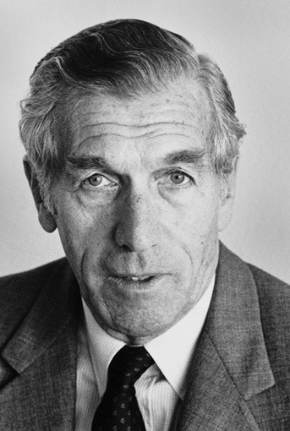
“Perché, non si può non comunicare”.
Paul Watzlawick
PRAGMATICA DELLA COMUNICAZIONE UMANA
ASDI
Assemblea Distrettuale
Ferrara 7 maggio 2016
Distretto 2072
Emilia Romagna – Repubblica di San Marino
Governatore 2016-2017 Franco Venturi

Slide 23
Far sapere chi si è e cosa si fa
Un’organizzazione che non comunica, permette a chi interagisce con essa di formarsi idee senza avere elementi ai quali riferirsi, o meglio, potendo “analizzare” solo il silenzio.
ASDI
Assemblea Distrettuale
Ferrara 7 maggio 2016
Distretto 2072
Emilia Romagna – Repubblica di San Marino
Governatore 2016-2017 Franco Venturi

Slide 24
Far sapere chi si è e cosa si fa
Nell’opinione pubblica convivono ancora idee
contrastanti circa l’operato/le finalità del Rotary.
Questo genera scetticismo e luoghi comuni.
Quale programma?
ASDI
Assemblea Distrettuale
Ferrara 7 maggio 2016
Distretto 2072
Emilia Romagna – Repubblica di San Marino
Governatore 2016-2017 Franco Venturi

Slide 25
Cos’è la comunicazione
Un processo di scambio di informazioni e di influenzamento reciproco che avviene in un determinato contesto tra due o più individui.
ASDI
Assemblea Distrettuale
Ferrara 7 maggio 2016
Distretto 2072
Emilia Romagna – Repubblica di San Marino
Governatore 2016-2017 Franco Venturi

Slide 26
Perché si comunica
SI COMUNICA PER RAGGIUNGERE UN OBIETTIVO
Scoprire o spiegare qualcosa
Compiere o conseguire qualcosa
Esprimere i propri sentimenti
Condividere un punto di vista
Per stare in compagnia
Alleviare le proprie preoccupazioni
Dimostrare interesse
ASDI
Assemblea Distrettuale
Ferrara 7 maggio 2016
Distretto 2072
Emilia Romagna – Repubblica di San Marino
Governatore 2016-2017 Franco Venturi

Slide 27
Target e Obiettivi
COMUNICAZIONE ESTERNA
ISTITUZIONI
OPINION LEADER
CITTADINI
MEDIA
valorizzare le nostre iniziative
accrescere la fiducia verso l’associazione
dimostrare coesione verso gli obiettivi
FAVORIRE L’ADESIONE DI NUOVI SOCI
ASDI
Assemblea Distrettuale
Ferrara 7 maggio 2016
Distretto 2072
Emilia Romagna – Repubblica di San Marino
Governatore 2016-2017 Franco Venturi

Slide 28
Target e Obiettivi
COMUNICAZIONE INTERNA
SOCI ROTARY
stimolare la conoscenza reciproca e il networking
aumentare la PARTECIPAZIONE e il COINVOLGIMENTO
informare sullo stato dei lavori
evitare fenomeni di TURN OVER
FAVORIRE L’ADESIONE DI NUOVI SOCI
ASDI
Assemblea Distrettuale
Ferrara 7 maggio 2016
Distretto 2072
Emilia Romagna – Repubblica di San Marino
Governatore 2016-2017 Franco Venturi

Slide 29
Spunti concreti
ASDI
Assemblea Distrettuale
Ferrara 7 maggio 2016
Distretto 2072
Emilia Romagna – Repubblica di San Marino
Governatore 2016-2017 Franco Venturi

Slide 30
La magia della comunicazione
Quando parole, immagini (e musica) si fondono e riescono a toccare il cuore con semplicità ed efficacia.
ASDI
Assemblea Distrettuale
Ferrara 7 maggio 2016
Distretto 2072
Emilia Romagna – Repubblica di San Marino
Governatore 2016-2017 Franco Venturi

Slide 31
La magia della comunicazione
Se il messaggio è la SOSTANZA, la qualità della comunicazione si raggiunge toccando…
la sfera dell’EMOZIONE.
ASDI
Assemblea Distrettuale
Ferrara 7 maggio 2016
Distretto 2072
Emilia Romagna – Repubblica di San Marino
Governatore 2016-2017 Franco Venturi

Slide 32
Esempio di comunicazione testuale
“Il mercato odierno ci offre molti spunti di riflessione e motivi di incertezza.
Ci affacciamo a questo scenario con la curiosità di un bambino - privo ancora di informazioni precise, ma anche di pregiudizi - che si trova davanti a molteplici possibilità.
La difficoltà di scegliere non deve però essere solo fonte di paure, ma anzi rallegrarci per le numerose opportunità che si aprono davanti ai nostri occhi”.
ASDI
Assemblea Distrettuale
Ferrara 7 maggio 2016
Distretto 2072
Emilia Romagna – Repubblica di San Marino
Governatore 2016-2017 Franco Venturi

Slide 33
Esempio di comunicazione visiva
OPPORTUNITIES
ASDI
Assemblea Distrettuale
Ferrara 7 maggio 2016
Distretto 2072
Emilia Romagna – Repubblica di San Marino
Governatore 2016-2017 Franco Venturi

Slide 34
Esempio di comunicazione testuale
Proviamo ad esprimere a parole i concetto di
LUNGIMIRANZA, VISIONE
La lungimiranza è porsi degli obiettivi futuri a media e lunga scadenza sulla scorta di una attenta capacità di previsione fondata sull'analisi, l'osservazione e un prudente intuito.
ASDI
Assemblea Distrettuale
Ferrara 7 maggio 2016
Distretto 2072
Emilia Romagna – Repubblica di San Marino
Governatore 2016-2017 Franco Venturi

Slide 35
Esempio di comunicazione visiva
ASDI
Assemblea Distrettuale
Ferrara 7 maggio 2016
Distretto 2072
Emilia Romagna – Repubblica di San Marino
Governatore 2016-2017 Franco Venturi

Slide 36
…FAME E POVERTÀ
ASDI
Assemblea Distrettuale
Ferrara 7 maggio 2016
Distretto 2072
Emilia Romagna – Repubblica di San Marino
Governatore 2016-2017 Franco Venturi

Slide 37
ASDI
Assemblea Distrettuale
Ferrara 7 maggio 2016
Distretto 2072
Emilia Romagna – Repubblica di San Marino
Governatore 2016-2017 Franco Venturi

Slide 39
Grazie e buon Rotary a tutti!!
ASDI
Assemblea Distrettuale
Ferrara 7 maggio 2016
Distretto 2072
Emilia Romagna – Repubblica di San Marino
Governatore 2016-2017 Franco Venturi

